Slide 1

Comunicación con la Geolocalización
Diana Rosales Acevedo

Slide 2
Contenido
Tecnologías Vinculadas al Sistema Global de Navegación por Satelite
Obtención de la Geolocalización
Principales Usos
Beneficios
Desventajas
Conclusión

Slide 3

¿Qué es la Geolocalización?

Slide 4

Tecnologías Vinculadas a la Geolocalizacion
Dual Band L1+L5
Dead Reckoning (Posicionamiento de Cobertura Completa)
Precise Point Positioning
Real-Time Kinematic (Posicionamiento de Alta Precisión)

Slide 5

Obtención de la Geolocalización
Geolocalización IP
Geolocalización GPS
Geolocalización GSM
Geolocalización basada en la red
Geolocalización WI-FI
Geolocalización Bluetooth

Slide 6
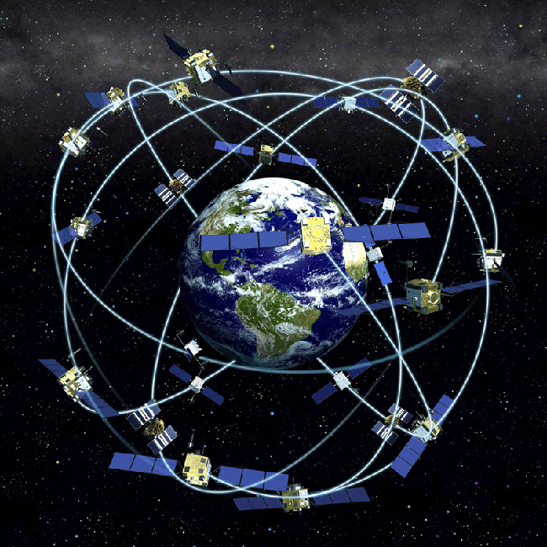
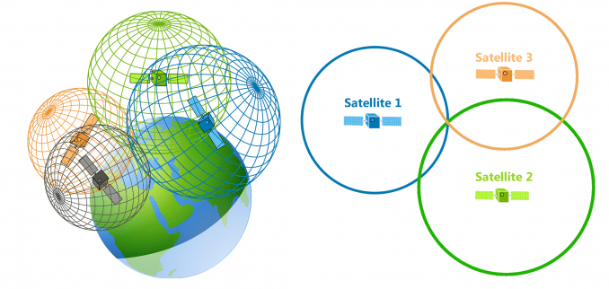
Trilateración vs. Triangulación

Slide 7
Usos Principales
Georreferenciación
Geo-codificación
Geoetiquetado
Geo-targeting
Geo-fencing
Beaconing

Slide 8

Beneficios

Slide 9
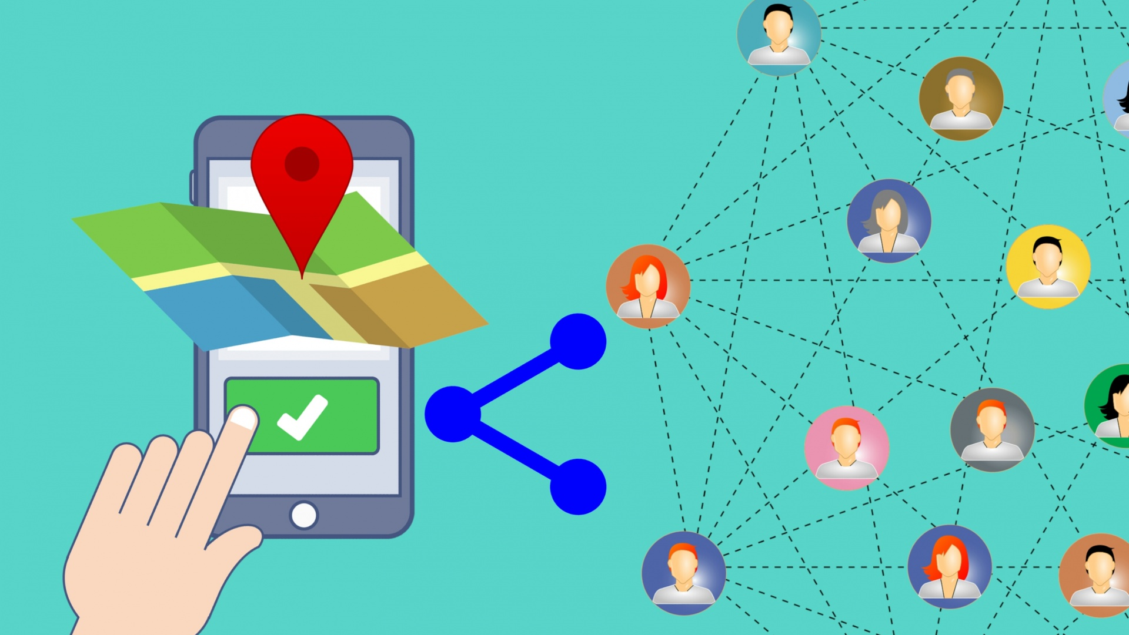
Desventajas

Slide 10
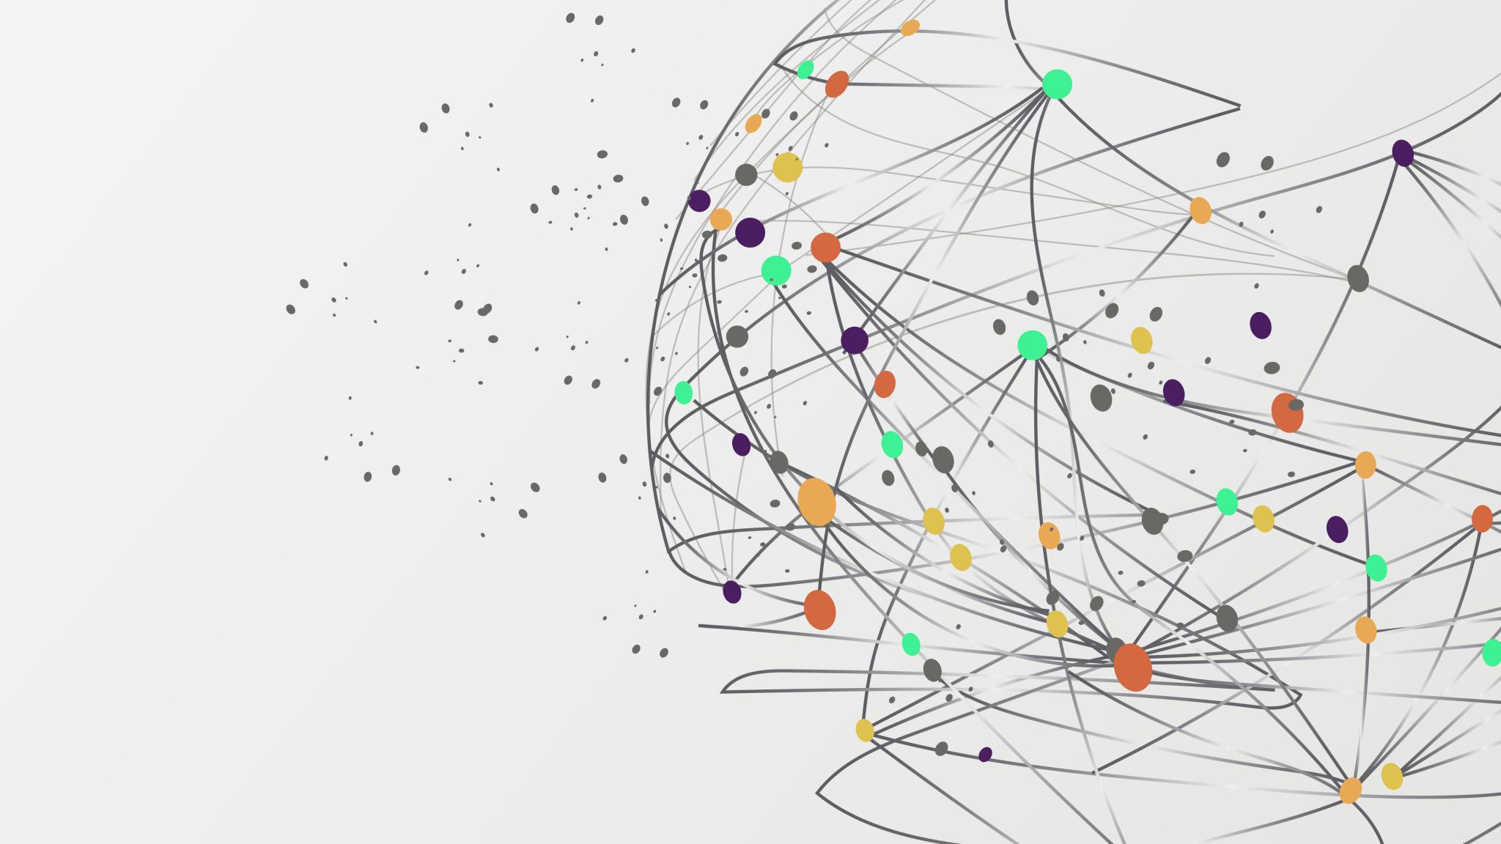
Conclusiones

Slide 11
Gracias

